Slide 1
Консультация для родителей «Развитие мелкой моторики дома»
Автор: Шаньгина Ольга Михайловна
Воспитатель МБДОУ № 116 Д/сад «Загадка»
Город Архангельск 2018 года

Slide 5
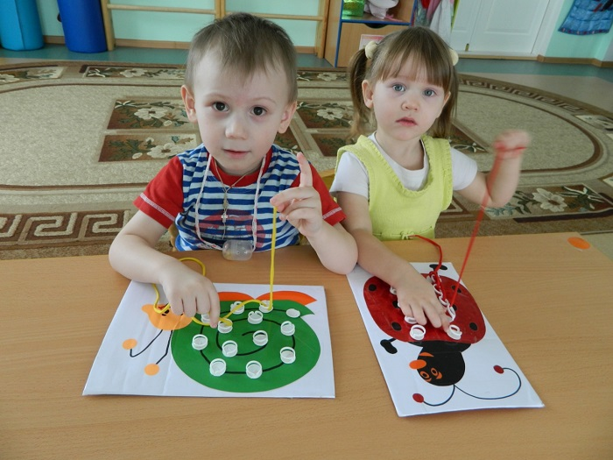
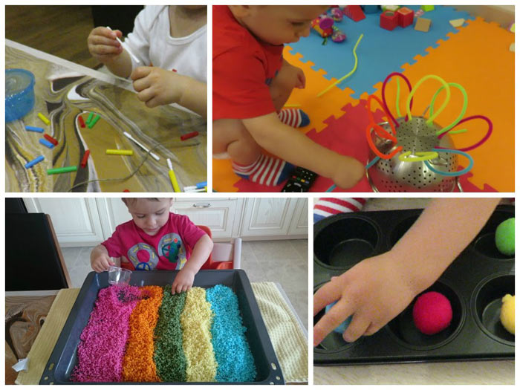
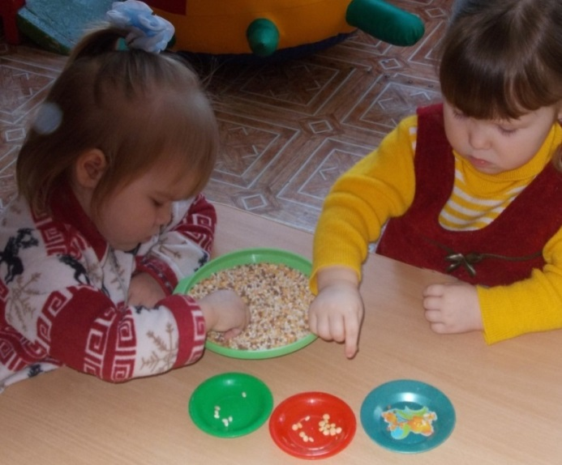
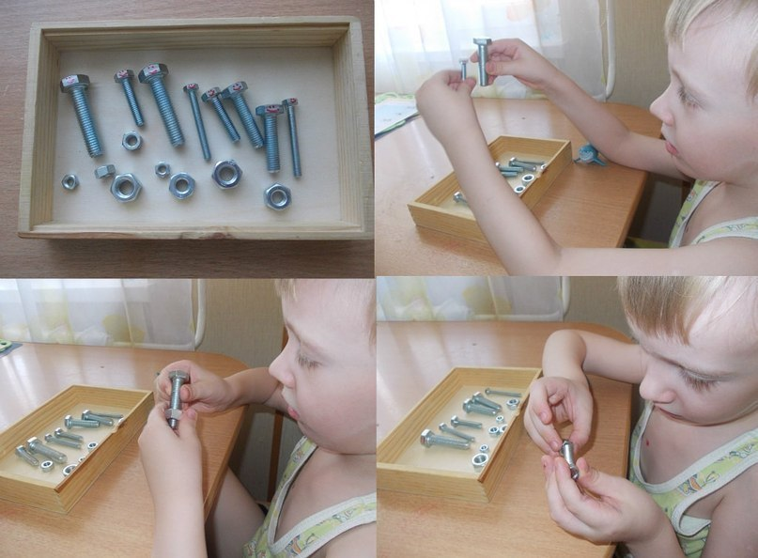
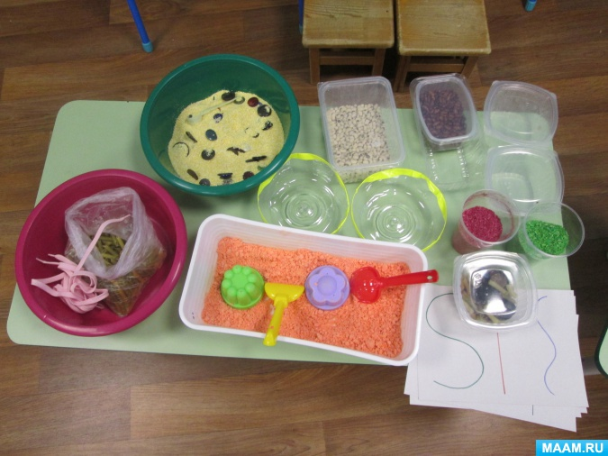
Средства развития мелкой моторики

Slide 7
Спасибо за внимание

